Slide 1
Reinforcement Learning
汇报人：关晓晔、李双元、谢文文
2026.3.12

Slide 2
1、强化学习的概念
定义与范式区分
典型应用场景
2、基本概念框架（MDP）
智能体与环境
状态(State)、动作(Action)、奖励(Reward)
马尔可夫决策过程（MDP）
3、核心目标与价值函数
累积期望奖励与折扣因子
价值函数
Bellman方程

Slide 3
1 强化学习的概念

Slide 4
1.1 定义与范式区分
机器学习三大范式核心对比
范式类型 | 核心模式 | 数据形式 | 学习目标
监督学习 (SL) （教师授课） | 特征 - 标签对 (x,y) | 学习映射关系 f(x)→y | 回归（连续值预测） 分类（离散类别划分）
无监督学习 (UL) （自我领悟） | 仅特征 x（无标签） | 挖掘数据内在结构与规律 | 聚类（相似数据分组） 降维（高维数据简化）
强化学习 (RL) （环境交互） | 四元组 (s,a,r,s′) | 获取最优决策序列 | 实现智能体长期收益最大化
强化学习的核心差异特征
a. 无标签，仅有奖惩
b. 数据非独立同分布
c. 主动探索

Slide 5
1.2 典型应用场景
核心比喻
a. 游戏玩家：在不同场景下选择操作，根据得分 / 血量变化调整策略，目标是 “赢”。
b. 婴儿学步：通过感知姿态尝试迈步，通过姿态反馈调整动作，逐步优化行走策略。
两者都体现了：只有通过 “动作 - 反馈 - 调整” 的闭环, 在 “试错 - 反馈” 中学习最优决策，以实现长期收益最大化。
典型应用场景
a. AlphaGo：通过结合蒙特卡洛树搜索与策略梯度算法，AlphaGo解决了围棋的复杂决策问题，战胜了人类顶尖棋手。
b. ChatGPT 的 RLHF：RLHF技术通过人类反馈来训练奖励模型，并利用PPO算法微调大模型，使其输出更符合人类偏好。
c. 推荐系统：强化学习帮助推荐系统从追求短期点击奖励转向优化用户长期价值，有效平衡了即时满足与长期粘性。

Slide 6
2 MDP马尔可夫决策过程

Slide 7
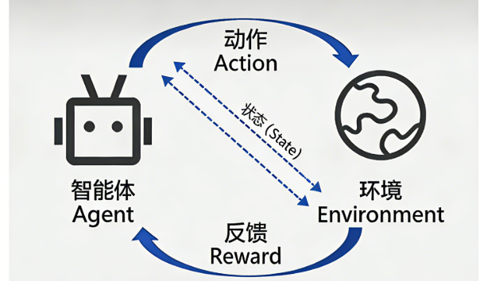
2.1 智能体与环境
核心前提
强化学习的所有算法都建立在智能体（Agent）
与环境（Environment）的交互之上，二者通过
状态、动作、奖励三大核心要素完成信息传递，
构成闭环交互 “协议”。
三大核心要素
状态 (State)：对环境当前状况的完整数学描述，是智能体决策的唯一依据， s ∈ S （S为状态空间，包含环境所有可能的状态）。
动作 (Action)：智能体在当前状态下做出的决策， a ∈ A （A为动作空间）。
奖励 (Reward)：环境对智能体当前动作的标量反馈信号，r ∈ R ，是引导智能体学习的 “指挥棒”。

Slide 8
2.2 状态(State)、动作(Action)、奖励(Reward)
要素 | 状态 (State) | 动作 (Action) | 奖励 (Reward)
分类 / 特性 | 1. 完全可观测（MDP）：获取全部环境信息，如完整棋盘。 2. 部分可观测（POMDP）：仅获局部信息，需用LSTM等弥补。 | 1. 离散动作：数量有限可枚举（如落子、方向键）。 2. 连续动作：取值连续（如油门开度、机械臂扭矩）。 | 1. 稀疏延迟：仅关键节点有反馈，且奖励滞后。2. 量化反馈：用正负数值引导智能体学习。
典型实例 | MDP：围棋、Atari 游戏。 POMDP：自动驾驶、隐藏手牌博弈。 | 离散：下棋、游戏操作。连续：自动驾驶、机械臂控制。 | 正奖励：得分、任务完成。 负奖励：撞墙、游戏失败。

Slide 9
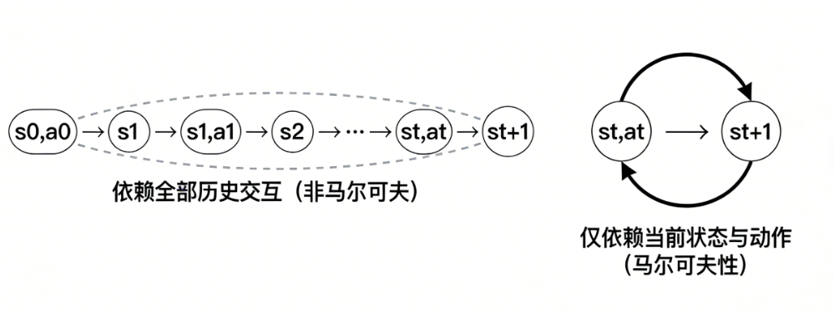

2.3 MDP 核心定义与马尔可夫性质
核心定义
MDP 是强化学习的核心数学框架，通过五元组 (S,A,P,R,γ) 完整描述智能体与环境的交互过程：
S：状态空间，包含环境所有可能的状态
A：动作空间，包含智能体所有可能的动作
P：状态转移概率矩阵
R：奖励函数
γ：折扣因子（3.1 节详细解析）
马尔可夫性质
数学表达：
深度解读：未来状态仅由当前状态与动作决定，与更早的历史交互无关，当前状态已包含全部历史信息。
工程意义：现实场景中纯马尔可夫状态极少存在，需通过多帧叠加、时序模型编码等方式人工构建近似马尔可夫状态。

Slide 10



2.3 MDP 状态转移与奖励函数
状态转移概率矩阵 P
数学表达：
核心特性：P 是环境的固有属性，描述状态转移的客观规律，不随智能体策略变化而改变。
算法关联：
基于模型（Model-based）算法：需显式学习或已知 P，通过模型模拟交互并规划最优路径。
无模型（Model-free）算法：无需知晓 P，直接从真实交互数据中学习策略，是复杂环境下的主流方案。
奖励函数 R
数学表达：
核心关联：奖励获取依赖 “状态 - 动作” 组合，部分场景还与下一状态 s ′相关，可扩展为
设计原则：需遵循明确性、一致性、稀疏性适度原则，避免过密或过稀疏奖励，确保奖励信号与长期目标正相关。

Slide 11
3 核心目标与价值函数

Slide 12



3.1 累积期望奖励与折扣因子
回报（Return, ）：时刻 t 起后续所有奖励的加权和。
数学表达：
符号说明：γ为折扣因子（0 ≤ γ ≤ 1），调节未来奖励权重。
为什么需要 γ ？
数学收敛性：保证无限时序回报为有限值
不确定性建模：γ 越小，越重视即时奖励
远见调节：γ→0（短视），γ→1（远视）

Slide 13



3.2 价值函数——衡量智能体决策好坏的核心标尺
状态价值函数 ：策略 下，状态 s 的长期期望回报，衡量状态“好坏”。
数学表达：
动作价值函数 ：策略 下，状态 s 执行动作 a 的长期期望回报。
数学表达：

Slide 14

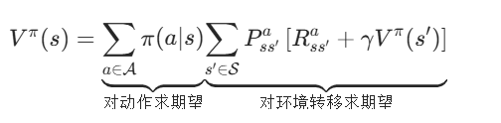

3.3 Bellman方程
Bellman方程，它建立了当前价值和未来价值之间的递推关系。
核心公式： ，当前状态的价值，等于当前一步的即时
奖励，加上折扣后的下一状态的期望价值体现自洽性。
展开形式：
核心意义：算法本质是消除时序差分误差（TD Error）：
，最小化误差实现收敛。

